Slide 1
Dodatna nastava iz fizike za 1. razrede – 6.10.2023.
Matej V. 3.G

Slide 2
Lakši zadatci
(1., 2.)

Slide 3
1. U duboku jamu ispustimo kamen zanemarivom početnom brzinom. Zvuk udara kamena u dno čujemo nakon 6,3 sekunde. Pretpostavivši da je otpor zraka zanemariv i da zvuk putuje jednolikom brzinom 340 m/s odredite dubinu jame (g = 10 m/s).

Slide 4



Rješenje
$$t_{uk}=t_{1}+t_{2}=\sqrt{\frac{2h}{g}}+\frac{h}{c}$$
$$\sqrt{\frac{2h}{g}}=t_{uk}−\frac{h}{c}$$
$$\frac{2h}{g}=t_{uk}^{2}−\frac{2ht_{uk}}{c}+\frac{h^{2}}{c^{2}}$$
$$\frac{1}{c^{2}}h^{2}−2\left(\frac{1}{g}+\frac{t_{uk}}{c}\right)h+t_{uk}^{2}=0$$
$$h=168,5 m$$
Gibanje možemo podijeliti na dvije etape, slobodni pad prema dolje i jednoliko gibanje prema gore. Ovisnosti prijeđenih puteva o vremenu u prvoj i drugoj etapi iskazujemo kao:
$$h=\frac{1}{2}{gt}_{1}^{2} h={ct}_{2}$$
Prema tome možemo zapisati zadano ukupno vrijeme na sljedeći način:
$$t_{uk}=t_{1}+t_{2}=\sqrt{\frac{2h}{g}}+\frac{h}{c}$$
U ovoj jednadžbi imamo samo jednu nepoznanicu ($h$) pa moramo naći formulu za $h$.
$$t_{1}+t_{2}=t_{uk}=6,3 s$$
$$c=340 {ms}^{−1}$$
$$g=10 {ms}^{−1}$$
$$h= ?$$

Slide 5
2. S vrha nebodera bacimo kamen brzinom 17,7 km/h prema dolje. Kamen će pasti na tlo 0,45 sekundi prije nego da smo ga pustili da pada bez početne brzine. Odredite visinu nebodera.

Slide 6




























Rješenje
$$v_{0}=17,7 {kmh}^{−1}=4,92 {ms}^{−1}$$
$$∆t=0,45 s$$
$$h= ?$$
$$v ({ms}^{−1})$$
$$v ({ms}^{−1})$$
$$30$$
$$30$$
$$25$$
$$25$$
$$20$$
$$20$$
$$15$$
$$15$$
$$10$$
$$10$$
$$5$$
$$5$$
$$1$$
$$2$$
$$3$$
$$4$$
$$5$$
$$6$$
$$t (s)$$
$$1$$
$$2$$
$$3$$
$$4$$
$$5$$
$$6$$
$$t (s)$$

Slide 7
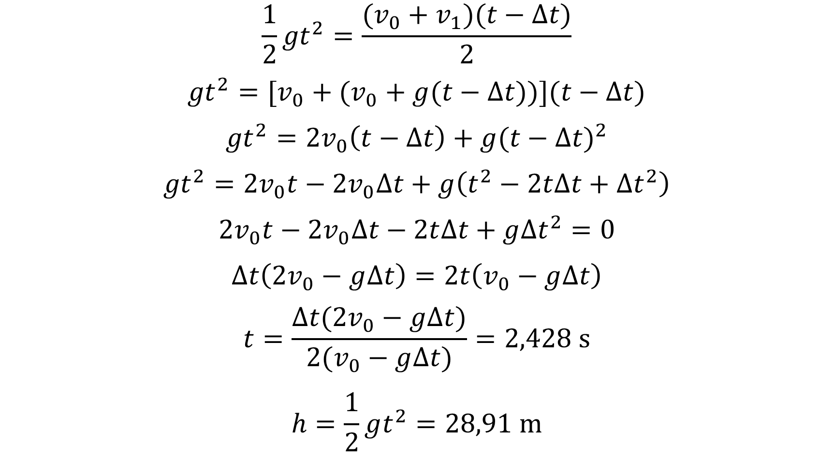
$$\frac{1}{2}{gt}^{2}=\frac{(v_{0}+v_{1})(t−∆t)}{2}$$
$${gt}^{2}=[v_{0}+(v_{0}+g(t−∆t))](t−∆t)$$
$${gt}^{2}=2v_{0}\left(t−∆t\right)+{g(t−∆t)}^{2}$$
$${gt}^{2}=2v_{0}t−2v_{0}∆t+g\left(t^{2}−2t∆t+{∆t}^{2}\right)$$
$$2v_{0}t−2v_{0}∆t−2t∆t+{g∆t}^{2}=0$$
$$∆t\left(2v_{0}−g∆t\right)=2t\left(v_{0}−g∆t\right)$$
$$t=\frac{∆t(2v_{0}−g∆t)}{2(v_{0}−g∆t)}=2,428 s$$
$$h=\frac{1}{2}gt^{2}=28,91 m$$

Slide 8
Teži zadatci
(5.)

Slide 9
5. Udaljenost između dvije autobusne stanice iznosi 1 km. Autobus kreće iz mirovanja s prve stanice i jednoliko ubrzava do brzine od 50 km/h. Zatim vozi stalnom brzinom, a u konačnici jednoliko usporava do zaustavljanja na drugoj stanici. Ukupno vrijeme gibanja autobusa od prve do druge stanice je 85,5 s. Vrijeme kočenja autobusa dva puta je kraće od vremena ubrzavanja. a) Izračunaj srednju brzinu autobusa. b) Nacrtaj graf ovisnosti brzine autobusa o vremenu.

Slide 10
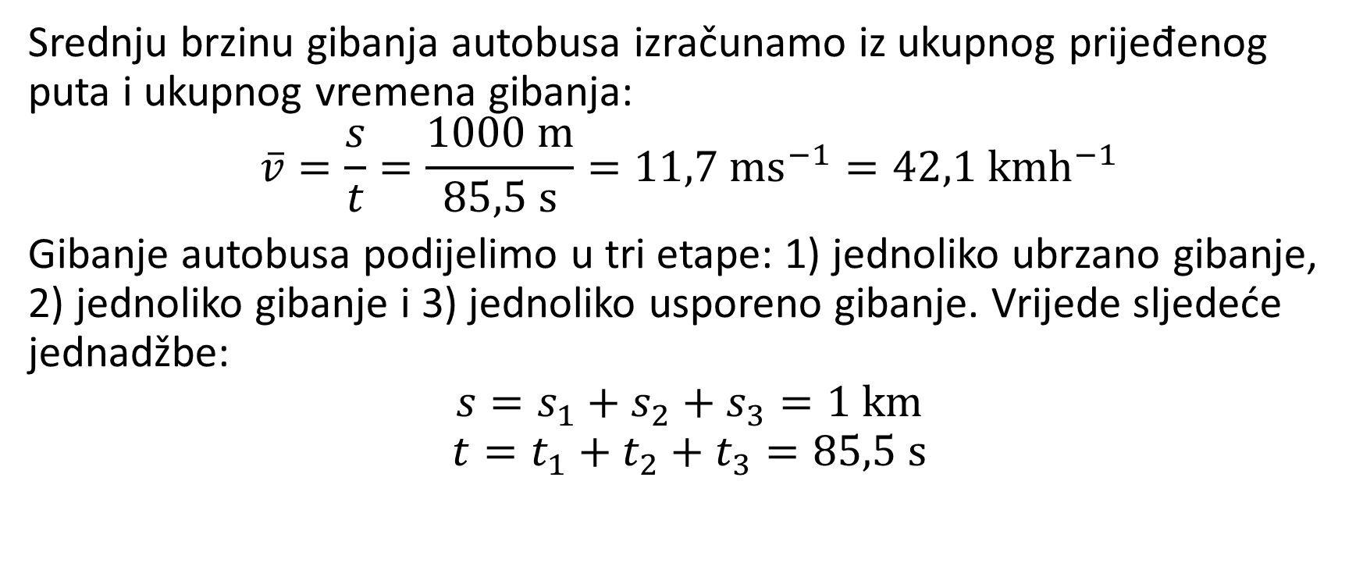
Rješenje
Srednju brzinu gibanja autobusa izračunamo iz ukupnog prijeđenog puta i ukupnog vremena gibanja:
$$\overline{v}=\frac{s}{t}=\frac{1000 m}{85,5 s}=11,7 {ms}^{−1}=42,1 {kmh}^{−1}$$
Gibanje autobusa podijelimo u tri etape: 1) jednoliko ubrzano gibanje, 2) jednoliko gibanje i 3) jednoliko usporeno gibanje. Vrijede sljedeće jednadžbe:
$$s=s_{1}+s_{2}+s_{3}=1 km$$
$$t=t_{1}+t_{2}+t_{3}=85,5 s$$

Slide 11
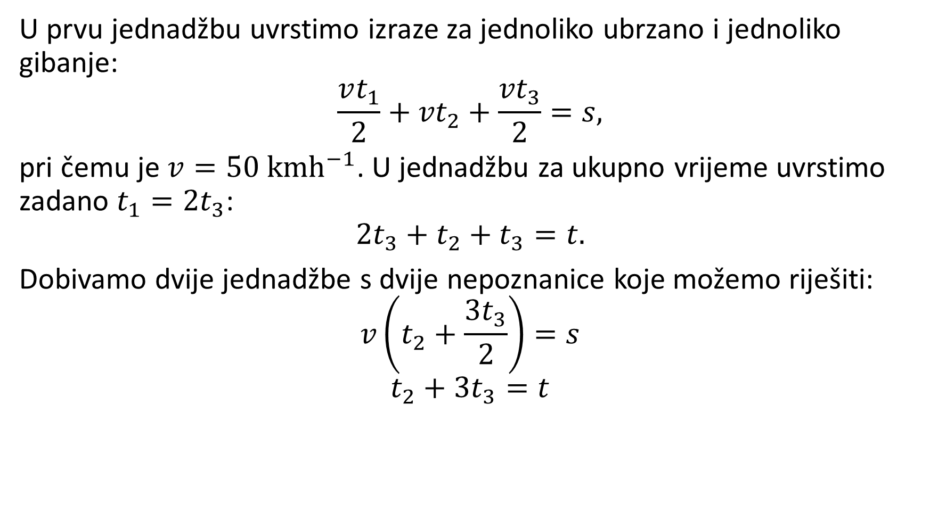
U prvu jednadžbu uvrstimo izraze za jednoliko ubrzano i jednoliko gibanje:
$$\frac{vt_{1}}{2}+{vt}_{2}+\frac{{vt}_{3}}{2}=s,$$
pri čemu je $v=50 {kmh}^{−1}$. U jednadžbu za ukupno vrijeme uvrstimo zadano $t_{1}=2t_{3}$:
$$2t_{3}+t_{2}+t_{3}=t.$$
Dobivamo dvije jednadžbe s dvije nepoznanice koje možemo riješiti:
$$v\left(t_{2}+\frac{3t_{3}}{2}\right)=s$$
$$t_{2}+3t_{3}=t$$

Slide 12

Rješavanjem sustava dobiva se:
$$t_{2}=\frac{2s}{v}−t=58,5 s$$
$$t_{3}=\frac{2}{3}\left(t−\frac{s}{v}\right)=9 s$$
$$t_{1}=2t_{3}=18 s$$

Slide 13
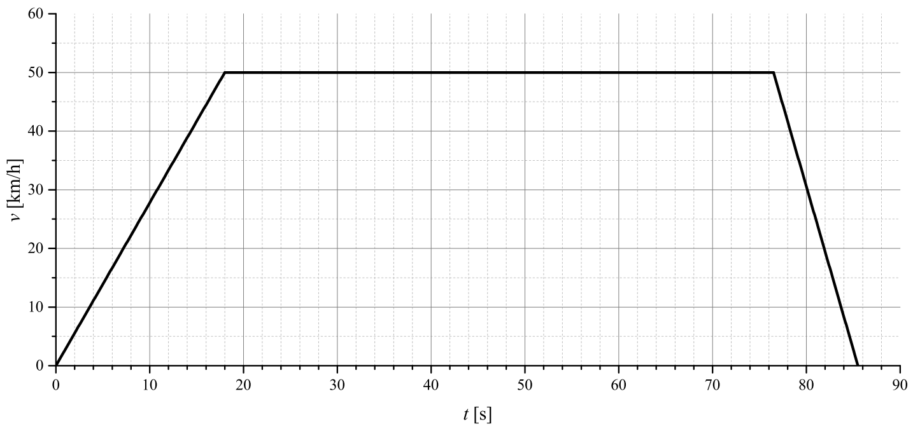
Graf ovisnosti brzine autobusa o vremenu je:

Slide 14
Hvala na pažnji!
Za sva pitanja u vezi zadataka možete se javiti na mail: matejvolarevic290@gmail.com

